Slide 1
PAAK勉強会 JS掲示板編
髙橋一平
2014/10/24

Slide 2
自己紹介
名前：髙橋一平（イッペンニン）
年齢：24
配属：RHD Web総合コース 内定者
趣味：ボルダリング，音ゲー
プログラミングをはじめたきっかけ：中学の自由研究に利用するため参加したプログラミング体験イベント

Slide 3
今日の内容
JavaScriptについて
基本的な文法や，考え方など
掲示板の作成を通して，Node.js, MongoDBの基礎を学ぶ
アンケート
修論のためご協力ください＞＜

Slide 4
必要なファイルをダウンロード

Slide 5
JavaScriptの特徴
様々な環境で動く
ブラウザ，サーバサイド，iOS/Androidアプリetc...
オブジェクト指向プログラミングをサポート
関数型プログラミングをサポート

Slide 6
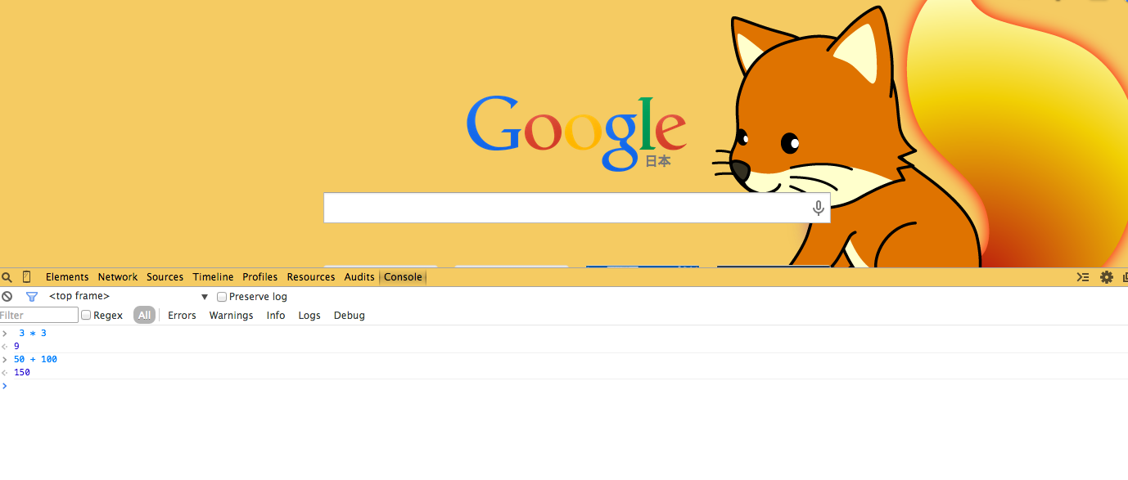
ブラウザで動かす
例えばGoogle Chromeなら，Command + Option+ Jあるいは右クリックして要素の検証をクリックし，Consoleタブを選択することで，JavaScriptコンソールが開ける

Slide 7
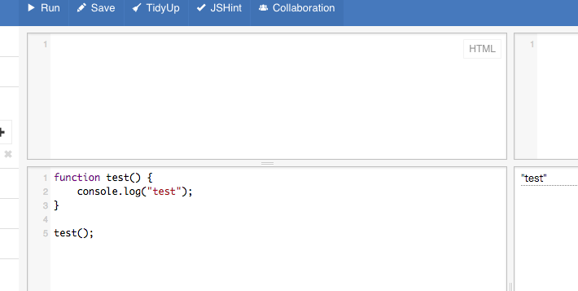
もっと便利な方法
JsFiddleを使う（http://jsfiddle.net/）
左下のボックスにコードを書いて，左上のRunボタンで実行できる
htmlやCSSを書くことも可能

Slide 8
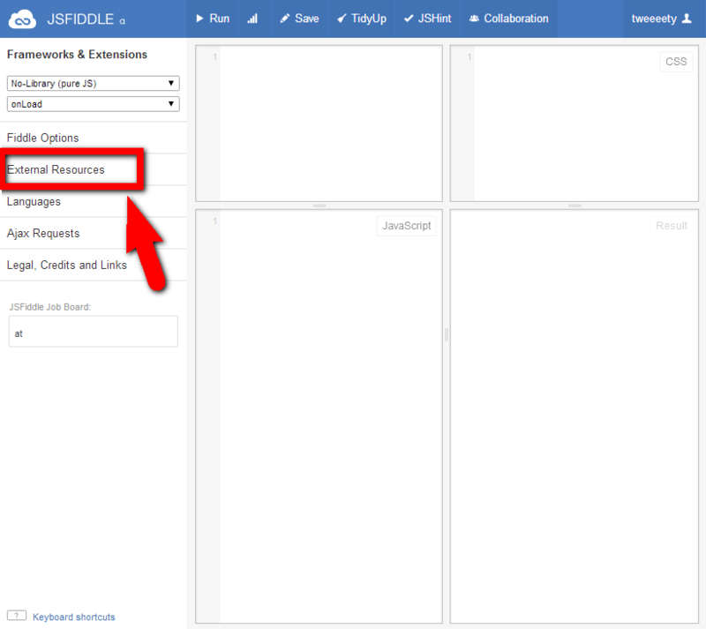
ログを出すための準備
下記の位置にあるExternal Resourceに，
https://rawgithub.com/tweeeety/logFiddle/master/execLogFiddle.js
を追加して「＋」ボタンをクリック

Slide 9
Node.jsとは
サーバサイドで動くJavaScript環境
導入は比較的簡単
JavaScriptなので，学習コストも低い
たくさんのリクエストを処理するのが得意
チャットやメッセンジャーのようなサービスには適任
重い計算処理は苦手

Slide 10
Webアプリを取得
https://github.com/ippei-takahashi/recruit_study_20141024からnodeのプロジェクトを適当なフォルダにコピー
コンソールから，プロジェクトのフォルダに移動

Slide 11
動かしてみる
npm install で必要モジュールをインストール
node app.js で起動
ブラウザで http://localhost:3000 にアクセスし，Hello World! と表示されれば成功

Slide 12
ソースコードの解説
今回，Express というフレームワークを利用
適当なテキストエディタ(Sublime Textがオススメ)で，routes.jsを開く
app.get("/", function(request, response) {
response.redirect("/index.html");
});
この部分で，localhost:3000 にアクセスしたとき，
public/index.htmlの内容を表示するよう設定している
“/” という部分がパスで， たとえばこれが ”/user” なら， localhost:3000/user にアクセスしたときの設定になる

Slide 13
演習
localhost:3000 にアクセスしたときに，違う文字を表示する
localhost:3000/index にアクセスしたときも，index.htmlを表示する

Slide 14
html以外のデータを送る
データのやり取りには，JSONを用いるのが一般的
JSONの例:
{
“name”: “Taro”,
“age”: 20,
“list”: [1, 2, 3]
}
Node.jsではJSONを扱うのが簡単

Slide 15
Node.jsでJSONデータを送るには
routes.jsに以下を追記
app.get("/json", function(request, response) {
response.send({
name: "Taro",
age: 20,
list: [1, 2, 3]
});
});
このように変更してサーバを再起動
(ctrl + c してからもう一度 node app.js) すれば，
localhost:3000/json にアクセスしたとき，jsonがブラウザ上に表示

Slide 16
クライアントからデータを受け取る
public/js/main.jsを開き，以下を追記
function power() {
$.ajax({
url: "/power",
data: {
value: 30
},
success: function(data) {
$("h1").text(data.value);
}
});
}

Slide 17
htmlの書き換え
index.htmlを以下のように追記
<h1>Hello World!</h1>
<input id="number" type="text" />
<button onclick=“power()”>送信</button>
このように書くことで，ボタンをクリックしたときに先ほど作った power 関数が呼ばれ，サーバに対してJSON
{
value: 30
}
を送信する

Slide 18
サーバで受け取ったデータを処理
routes.jsに以下を追記
app.get("/power", function(request, response) {
var x = parseInt(request.query.value);
response.send({
value: x * x
});
});
このとき，request.query には，クライアントが送信したJSONが入っており，その中の value を取り出して，xに代入し，それを2乗した数を入れたJSONを，クライアントに返している
このあと，サーバを再起動して localhost:3000 にアクセスして送信ボタンを押したとき，Hello World!が900に変われば成功

Slide 19
演習
30ではなく，インプットフォームに入れた値を送信するようにする
ヒント：$(“#number”).val() で，値を取れる
（余力があれば）2乗だけではなく，任意の冪乗を可能にする
ヒント：Math.pow(3, 4)とすれば，3の4乗が計算できる

Slide 20
チャットを作るには
クライアントとサーバの双方向通信が必要
今までは，どれもクライアントからサーバに対してリクエストを送っていた
チャットの場合，メッセージを受け取ったときにサーバからクライアントにメッセージを送りたい
WebSocket
ブラウザとサーバで双方向通信を行うための規格
Node.jsでは，Socket.IOというライブラリによりサポート

Slide 21
Socket.IOのインストール
package.jsonを開き，以下のように追記
"dependencies": {
"express": "3.2.x",
"mongodb": "1.3.x",
"socket.io": "1.0.x”
},
その後コンソールで，npm install でインストール完了

Slide 22
サーバ側の設定
app.jsを以下のように追記
var http = require("http"),
express = require("express"),
routes = require("./routes"),
app = express(),
server = http.createServer(app),
socketIO = require('socket.io'),
io = socketIO.listen(server);
io.sockets.on("connection", function(socket) {
socket.on("message", function(data) {
io.sockets.emit("message", data);
});
});

Slide 23
クライアント側の設定
public/js/main.jsに以下を追記
var socket = io.connect();
socket.on("message", function(data) {
$("#messages").prepend(
$("<span />").text(data.message)
);
});
function sendMessage() {
socket.emit("message", {
message: $("#number").val()
});
$("#number").val(""));
}

Slide 24
クライアント側でsocket.ioを読み込み
index.htmlを以下のように追記
<script type="text/javascript" src="js/jquery-2.1.0.js"></script>
<script type="text/javascript" src="/socket.io/socket.io.js"></script>
<script type="text/javascript" src="js/main.js"></script>
:
<input id="message" type="text" />
<button onclick="sendMessage()">送信</button>
完了したら，サーバを再起動してlocalhost:3000 にアクセス
複数のブラウザで開いて，メッセージが送信されていれば成功

Slide 25
演習
メッセージとは別のインプットフォームで送信者の名前を記入できるようにし，誰から来たメッセージなのか表示するようにする
例：[ポニー村山さん] こんにちは！！！
メッセージに送信日時を表示する
ヒント：new Date().toLocaleString() で，現在時刻を表示できる
（時間が余ったら）見た目を整える

Slide 26
もっと本格的なアプリを目指すには
DBにコメントデータを保存できるようにし，リロードしたらそれを読み込むようにする
通信環境の悪さ等の原因で届かなかったメッセージを処理する
本番環境にデプロイする
ログイン機能を作って送信相手を指定できるようにすれば，SkypeやLineのようなメッセンジャーになる

Slide 27
まとめ
Node.jsは，チャットのようなリアルタイム性の高いアプリの作成に有用
Node.js + Expressでは，app.getなどを用いてhtmlやJSONをクライアントに送信する
クライアントから受け取ったJSONをサーバで処理することも出来る
Socket.IOを使うと，双方向通信が実現できる

